Slide 3
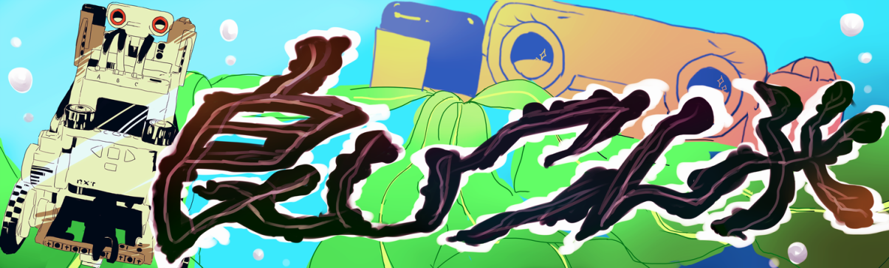
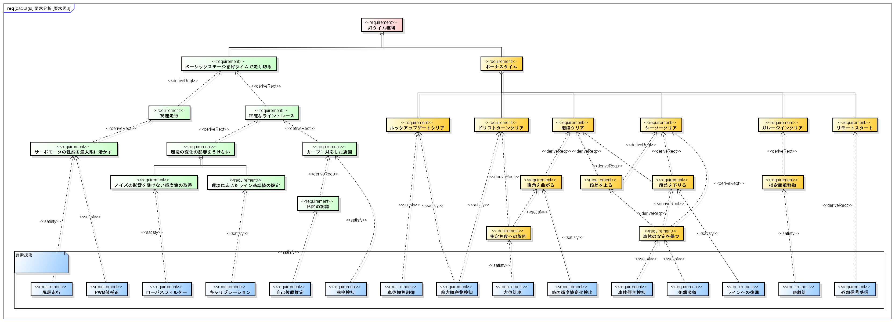
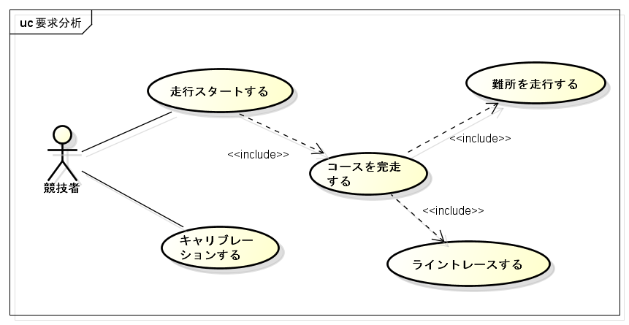
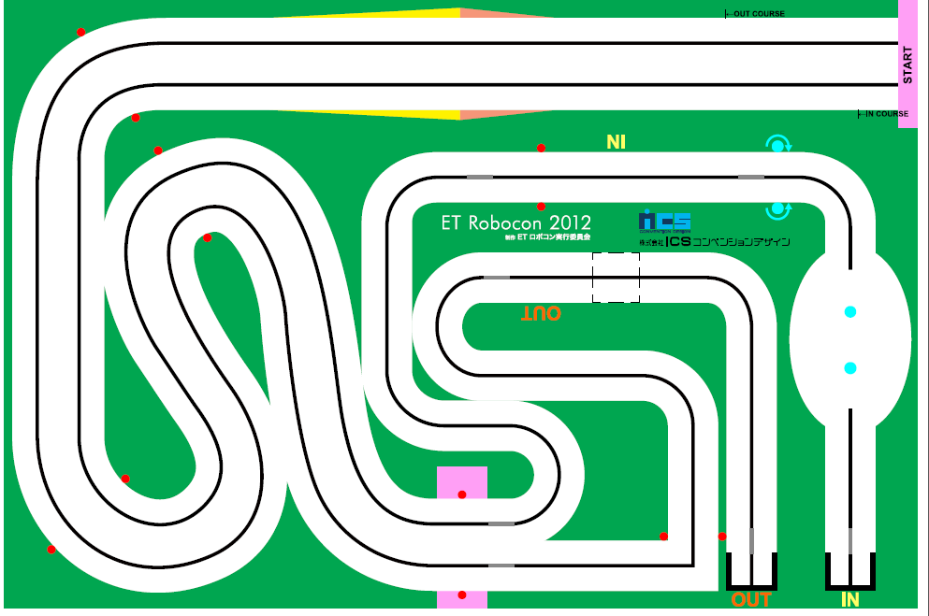
１ 要求分析
目標：全国大会出場
そのために・・・
・全難所をクリア
・高速かつ正確なライントレース
・区間に応じた走行ができる
この目標を実現するために要求されることをSysMLの要求図を使って抽出
要求図から抽出された機能要件
ユースケース記述の例
ユースケース記述
ユースケース名 |  | コースを完走する
事前条件 |  | キャリブレーションが終わっている
事後条件 |  | ガレージイン区間で完全停止状態になっている
基本フロー | 1. 競技者は走行体をスタート位置に設置する。 2. 競技者は走行体に無線で走行スタートを指示する。 3.走行体がコースを走行する。 4.走行体がガレージで停止する。
ドメイン分析
目標を詳細に分析
非機能要件の抽出
要求図から非機能要件として安全性や、性能面で重要と考えられることを抽出
ユースケース記述
・高速走行を実現するためには、コースの形状に合わせた旋回量を求める必要がある P.5要素技術
・ETロボコンにおいて、転倒は致命的である。そのために車体の安定化を図る必要がある。車体のぶれを防ぐ工夫が必要 P.5要素技術

Slide 4
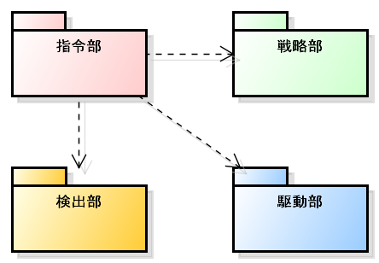
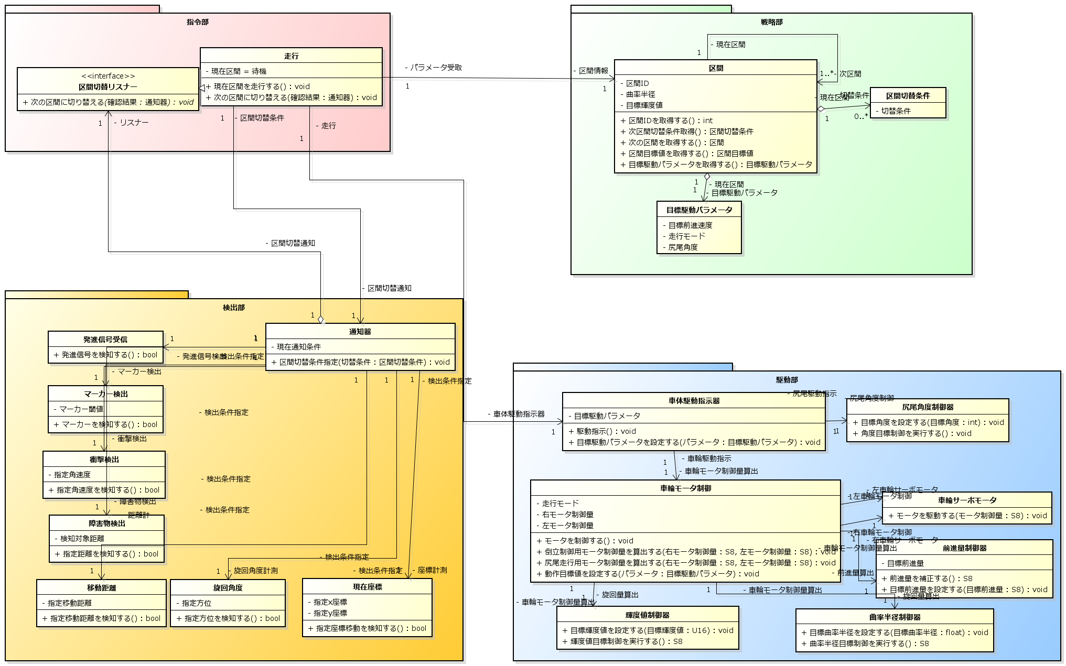

Slide 5
制約
① APIの仕様上、倒立制御は4ms周期で実行しなければならない。
② 超音波センサの特性上、50m周期以上でセンサAPIにアクセスしなければならない。
設計方針
① オーバヘッドを考慮し、タスクの数は最小限に
② 駆動タスクへの影響を最小限に抑える。
③ 走行体の動作スピードを考慮した周期決定
タスク名 | 優先度 | 周期 [ms] | 理由
駆動タスク | １ | 4 | 制約条件より4msで実行する必要があるバランサーとそれに関連する処理をまとめた。
外部状況監視タスク | ２ | 50 | 外部状況は急激な変化をしない。
ログ送信 | ３ | 50 | 走行に直接関係しないため、優先度は一番低い。

